Slide 1
Дипломный проект на тему: Разработка Top-Down игры на движке Unity
Специальность: 09.02.07 – Информационные системы и программирование
Студент: Николаев В.А.
Группа: ИП-20-3
Руководитель: Исаенко С.В.

Slide 2


Используемые технологии
Основными технологиями в проекте, являются игровой движок Unity, в котором для написания скриптов используется язык программирования C# и редактор кода Visual Studio 2022.

Slide 3
Введение
Разработанная в рамках данного дипломного проекта компьютерная игра предназначена для организации досуга, снятия стресса, создания захватывающей и запоминающейся игровой вселенной с увлекательным геймплеем.

Slide 4
Основные функции
Исследовать огромный мир;
Сражаться с монстрами;
Собирать ресурсы;
Прокачивать персонажа;
Использовать навыки;
Взаимодействовать с предметами;

Slide 5
Безопасность
Сохранение данных реализовано в виде бинарной сериализации данных.
Преимущества бинарной сериализации:
Нечитабельное содержимое, позволяющее скрыть информацию от сторонних глаз;
Поддерживает больше типов для де/сериализации;
Подходит к долговременной сериализации объектов Unity, где подразумевается сокрытие данных от “взломщиков”.

Slide 6
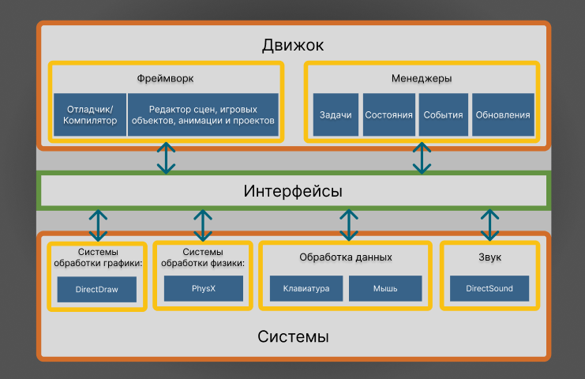
Архитектура

Slide 7
Заключение
Данная игра была сделана, потому что позволяет попрактиковаться в написании кода и существенно расширить кругозор и стек разработчика. Также создание игр всегда очень весело и интересно, потому что позволяет воплотить в жизнь свои различные задумки. В
В будущем я планирую и дальше развивать данный проект:
Улучшить дизайн;
Добавить сюжет;
Добавить различные навыки;
Добавить в проект много функции, которые удовлетворят потребности пользователя.

